Slide 1

IA Aplicada à Gestão de Investimentos
Pós Engenharia Financeira – Turma 10
Prof. Gustavo Corrêa Mirapalheta

Slide 2
Professor, Agenda, Avaliação
Professor:
  Gustavo Corrêa Mirapalheta, gustavo.mirapalheta@gmail.com, +55 11 9 9204 1201
  Engenheiro Eletricista (UFRGS), Doutor em Administração de Empresas (FGV), Professor de Tecnologia e Ciência de Dados, Consultor em Aplicações de Inteligência Artificial. Foi diretor e gerente de vendas de software (Sun Microsystems, IBM).
Ementa:
  Aplicações de IA, Machine Learning e Big Data nos algoritmos para análise, previsão e recomendação de investimentos. Estratégias de aplicação. Análise de desempenho. Discussão de casos. Limites e tendências.
Bibliografia:
  HILPISCH, Yves Artificial Intelligence in Finance. O’Reilly, 2021
  BENNINGA, Simon Financial Modeling. MIT Press, 2021, 5th edition.
Agenda:
  1º Dia: Cenário Tecnológico Atual. Modelos de previsão e validação. Limitações e tendências em modelos.
  2º Dia: Decisão, recomendação e governança em investimentos. Introdução aos Large Language Models. Aplicações empresariais (RAG)
Avaliação:
  Atividade integradora: Comitê de investimentos.

Slide 3
Cenário Tecnológico

Slide 4
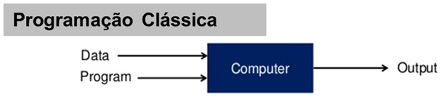
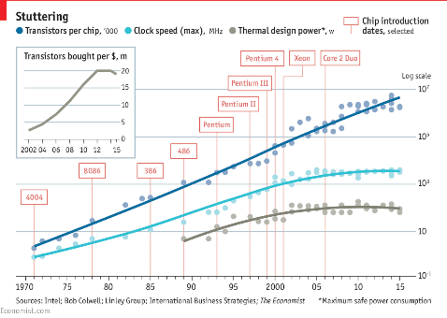
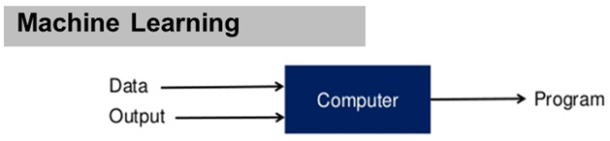



Evolução Tecnológica
Lei de Moore
Velocidade
Variedade
Big Data
Volume
Inteligência Artificial
Volume
Velocidade
Reconhecimento de Imagens
LLMs
Robótica

Slide 5
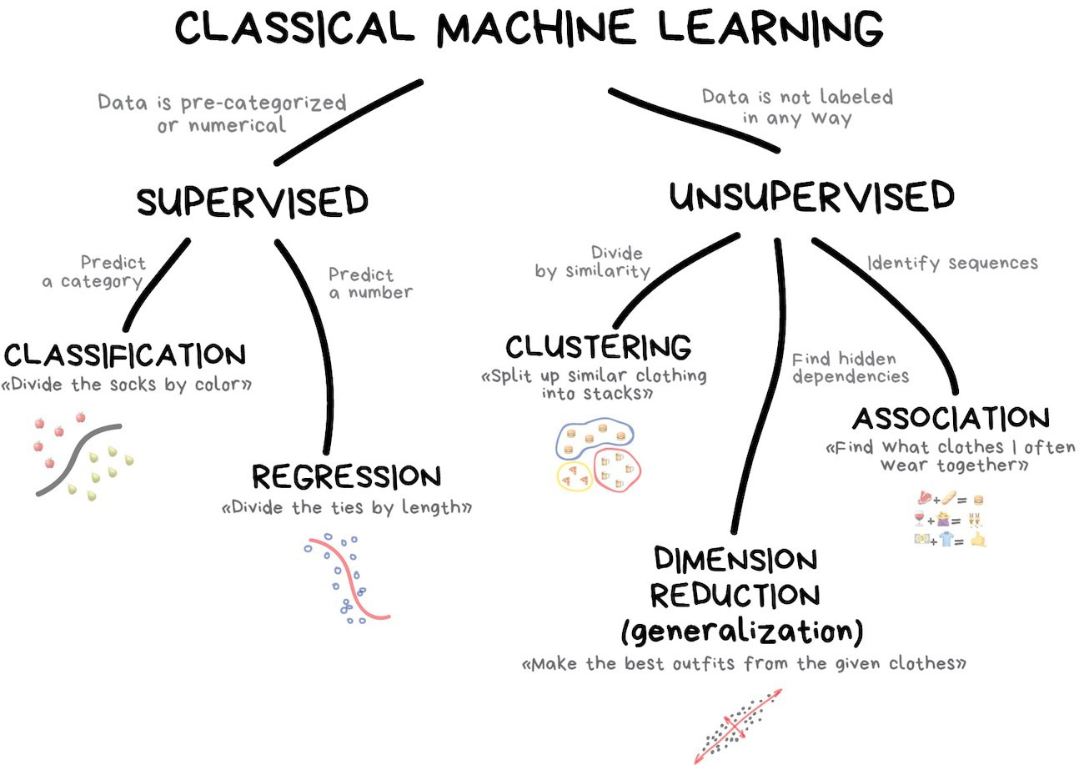
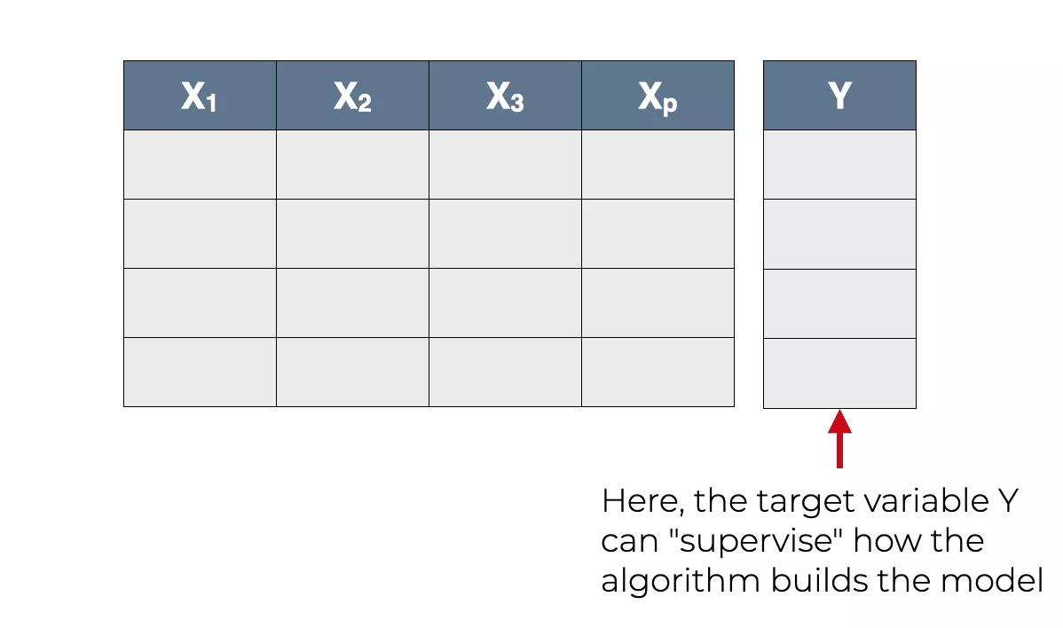
A Escolha do Modelo: Não Supervisionado ou Supervisionado?
Predição de Valor ou de Categoria?
Temos exemplos dos resultados esperados
Etapas Principais
Identificar o problema
Coletar os dados
Desenvolver o modelo
Analisar os resultados
Operacionalizar o sistema
Os valores de saída são categóricos
Os valores de saída são contínuos

Slide 6
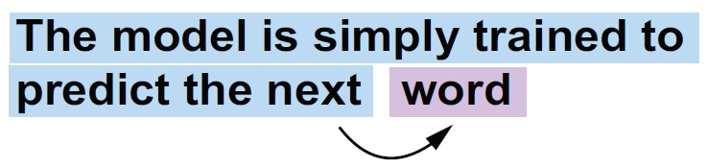
LLMs: Uma Idéia Simples ...

Slide 7
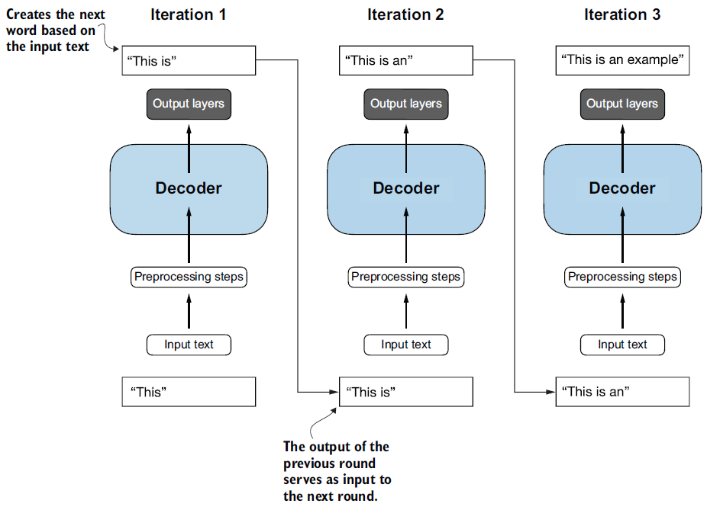
LLMs: Uma Idéia Simples, Um Modelo Complexo, ...

Slide 8
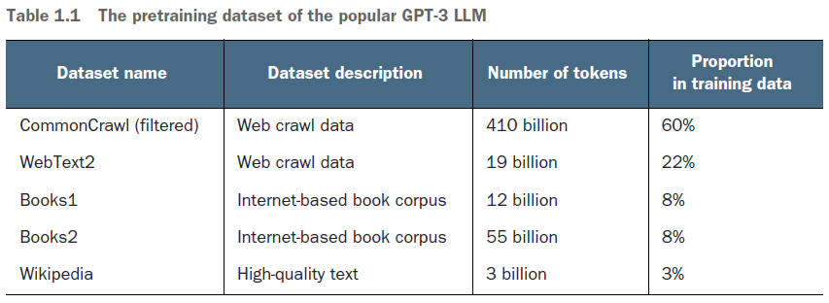
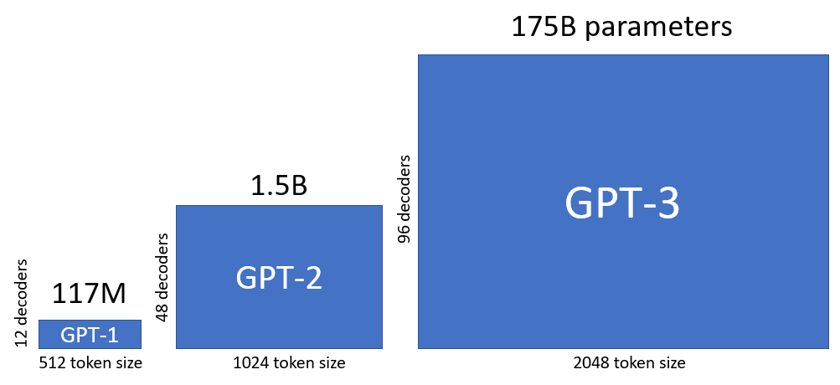
LLMs: Uma Idéia Simples, Um Modelo Complexo, Uma Execução ... Quase Impossível!
GPT-4: 1T de Parâmetros, GPT-5: 10T de Parâm.
Cérebr.Humano: 86B Neurônios, 7k Sinapses cada ~ 600T de Parâmetros

Slide 9


Novas Soluções vs Antigas Questões
Ele vai passar (já passou?) no Teste de Turing. Ele estará (está?) consciente?
Mas como vamos diferenciar uma máquina que imita a consciência da consciência “real”?

Slide 10
EXERCÍCIO 1
A estratégia quantitativa da consultoria
Avaliação inicial de uma proposta para alternar entre BOVA11 e Selic
O comitê deve autorizar a utilização de recursos reais?
IA Aplicada à Gestão de Investimentos
EXERCÍCIO 1
Notes:
Apresente o caso de forma neutra. Não use ainda as palavras auditoria, vazamento ou contaminação. A turma assumirá o papel de um comitê de investimentos que recebeu uma proposta externa.

Slide 11
Sua função no comitê de investimentos
A primeira decisão será tomada com as informações fornecidas pela consultoria
O que será observado
Entrega do grupo
Como a base e os indicadores estão organizados
Quais métricas preditivas e financeiras são apresentadas
Como as probabilidades se transformam em decisões de investimento
Um memorando de até uma página com recomendação, evidências, riscos, informações pendentes e decisão sobre o uso de recursos reais.
EXERCÍCIO 1
02
Notes:
Explique que a primeira recomendação será registrada antes de qualquer verificação independente. O objetivo desta etapa é observar como o grupo decide diante de um resultado quantitativo atraente.

Slide 12
O caso da consultoria
Uma base pronta, indicadores proprietários e um resultado excepcional
Promessa recebida
Pergunta de negócio
Sinal diário para BOVA11
Acurácia e AUC elevadas
Curva de patrimônio quase contínua
Implantação sugerida com limiar de 0,50
Com as evidências apresentadas, a gestora deve aprovar, testar, pedir esclarecimentos ou rejeitar a estratégia?
EXERCÍCIO 1
03
Notes:
Apresente a promessa da consultoria sem contestá-la. Não peça ainda uma votação definitiva. Informe apenas que essas serão as quatro alternativas do memorando.

Slide 13
Procedimento informado pela consultoria
A proposta será reproduzida antes da recomendação do comitê
1
2
3
4
Base de dados
Partição 80/20
Modelo
Decisão
Preços, Selic, PTAX, atributos de mercado e cinco indicadores proprietários.
A consultoria separa treino e teste com estratificação da variável-alvo.
A regressão logística estima a probabilidade de o BOVA11 superar a Selic.
Probabilidade igual ou superior a 0,50 aloca em BOVA11; caso contrário, Selic.
Nesta etapa, o objetivo é reproduzir as métricas e o backtest apresentados.
EXERCÍCIO 1
04
Notes:
Descreva o procedimento exatamente como a consultoria o informou. Não discuta a adequação da partição, dos indicadores ou do backtest. Essas questões surgirão somente depois do memorando.

Slide 14
Primeira etapa no R
Execute o script dos alunos até a elaboração das recomendações
ARQUIVOS NA MESMA PASTA DO PROJETO
base_estrategia_consultoria_alunos.xlsx
01_estrategia_consultoria_alunos.R
EXECUÇÃO
Seções 0 a 5 do script dos alunos
Resultados desta etapa
Acurácia, sensibilidade, especificidade e AUC
Retorno anualizado, volatilidade, Sharpe e drawdown
Comparação do modelo com BOVA11 e Selic
EXERCÍCIO 1
05
Notes:
PARE O POWERPOINT NESTE SLIDE. Abra o RStudio e execute com a turma as seções 0 a 5 do script dos alunos. Mostre as métricas e o gráfico sem abrir o roteiro do professor e sem comentar possíveis falhas.

Slide 15
Memorando ao comitê de investimentos
Registre a decisão antes da discussão coletiva
Recomendação
Fundamentação
Aprovar a estratégia
Realizar um piloto controlado
Solicitar esclarecimentos adicionais
Rejeitar a proposta
Quais resultados sustentam a decisão?
Quais riscos ainda não foram verificados?
O grupo autorizaria recursos reais? Por quê?
EXERCÍCIO 1
06
Notes:
Mostre este slide depois da reprodução no R. Conceda de 20 a 25 minutos para o memorando. Cada grupo deve registrar sua decisão por escrito antes de ouvir os demais.

Slide 16
Retomada das recomendações
Cada grupo registra sua decisão antes da verificação independente
1
Qual decisão o grupo escolheu?
2
Qual evidência teve maior peso?
3
Qual é o principal risco identificado?
4
Que informação adicional foi solicitada?
5
O grupo autorizaria recursos reais?
6
Qual é o grau de confiança na decisão?
7
Quais condições seriam impostas à consultoria?
8
Quem apresentará a síntese do grupo?
EXERCÍCIO 1
07
Notes:
Registre no quadro quantos grupos escolheram aprovar, piloto, esclarecimentos ou rejeição. Peça as justificativas antes de mostrar qualquer problema. Em seguida, abra o roteiro do professor e inicie a Parte II.

Slide 17
A auditoria começa pelo tempo
O R mostra as datas presentes no treino e no teste
1
2
3
4
Treino
Teste
Consequência
Pergunta
A partição aleatória inclui observações de 2015 a 2025.
O conjunto de avaliação também contém datas de 2015 a 2025.
O modelo aprende regimes posteriores ao período que pretende avaliar.
Isso representa uma implantação genuinamente fora da amostra?
A estratificação preserva classes, mas não preserva a ordem temporal
EXERCÍCIO 1
08
Notes:
No R, execute a seção 4 do roteiro do professor. Mostre a tabela com início e fim e o gráfico das datas. Pergunte aos grupos se essa evidência altera a confiança na recomendação inicial.

Slide 18
Os preditores revelam o futuro
Correlações e igualdade direta expõem a principal contaminação
diagnostico_correlacao
all.equal(
base$momentum_curto,
base$retorno_bova_futuro,
check.attributes = FALSE
)
coeficientes_consultoria
O que o R demonstra
momentum_curto é igual ao retorno futuro
sinal_externo utiliza informação posterior do IVVB11
pressao_compradora utiliza a máxima de t+1
z-score global e volatilidade centrada enxergam além de t
EXERCÍCIO 1
09
Notes:
Execute as seções 5 e 6 do roteiro do professor. Revele primeiro as correlações, depois o all.equal() e, por fim, os coeficientes. Diferencie vazamento direto de pré-processamento calculado com informação futura.

Slide 19
Relógio, execução e custos
A decisão só pode usar informações disponíveis no instante da ordem
Informação
Ordem
Horizonte
Custo
close(t)
open(t+1)
open–close
10 bps
Os atributos usam dados conhecidos até o fechamento de t.
A primeira execução possível ocorre na abertura seguinte.
O retorno executável termina no fechamento de t+1.
Cada mudança de posição reduz o retorno líquido.
Estratégia e benchmark precisam usar o mesmo período, horizonte e exposição.
EXERCÍCIO 1
10
Notes:
Execute a seção 7 do roteiro do professor. Desenhe verbalmente o relógio e mostre as primeiras linhas de retorno_bova_futuro e retorno_executavel. Depois discuta o efeito dos custos de troca.

Slide 20
Baseline temporal e executável
Mesmo modelo e limiar, agora com controles compatíveis com produção
Reconstrução
Avaliação
Treinamento de 2015 a 2019
Validação de 2020 a 2022
Teste final de 2023 a 2025
Somente atributos disponíveis até t
Pré-processamento estimado no treino
Ordem executada na abertura seguinte
Custo de 10 bps nas mudanças
Benchmark no mesmo período
Teste final aberto uma única vez
Comparação de AUC, retorno, Sharpe e MDD
EXERCÍCIO 1
11
Notes:
Execute as seções 8 a 11 do roteiro do professor. Enfatize que o algoritmo e o limiar permanecem iguais. A diferença decorre da correção metodológica, não da busca de um modelo mais conveniente.

Slide 21
Conclusão e segunda votação
A decisão pode mudar quando o pipeline passa por verificação independente
Depois das evidências no R, o grupo mantém sua recomendação?
Compare a decisão inicial e final. Identifique qual problema mais alterou o parecer do grupo.
A rejeição da implantação também pode ser uma conclusão financeiramente valiosa.
EXERCÍCIO 1
12
Notes:
Repita a votação inicial e compare os resultados. Termine perguntando qual evidência mais alterou a decisão. Uma conclusão negativa sobre implantação representa sucesso da análise quando evita capital mal alocado.

Slide 22
EXERCÍCIO 2
Construção de um sinal de investimento com Machine Learning
Seleção de modelo e limiar sem abrir o teste final
Qual combinação transforma probabilidade em uma decisão econômica robusta?
IA Aplicada à Gestão de Investimentos
EXERCÍCIO 2
Notes:
Este exercício começa onde a auditoria terminou. O relógio e a base já respeitam o tempo.

Slide 23
Objetivo e fronteira
Um único ativo negociado: BOVA11
Aprendizagem
Entrega do grupo
Comparar benchmark ingênuo, regressão logística e Random Forest
Avaliar discriminação e calibração
Escolher o limiar com critério econômico na validação
Abrir o teste final uma única vez
Modelo e limiar congelados, resultado fora da amostra, comparação com benchmarks e decisão sobre implantação ou simulação.
EXERCÍCIO 2
02
Notes:
Explique que pesos entre vários ativos pertencem ao Exercício 3.

Slide 24
Desenho temporal
Cada conjunto possui uma função diferente
1
2
3
4
Treinamento
Validação
Congelamento
Teste final
2015 a 2019. Estima parâmetros, imputação e normalização.
2020 a 2022. Compara modelos e escolhe o limiar.
Registra modelo, limiar e expectativa antes do teste.
2023 a 2025. Mede uma única vez a generalização econômica.
O teste não participa da escolha do algoritmo, do limiar ou do custo assumido.
EXERCÍCIO 2
03
Notes:
Peça que os grupos anotem sua expectativa antes de abrir o teste final.

Slide 25
Alvo executável
A decisão ocorre depois do fechamento de t
retorno_executavel <-
lead(fechamento_bova) /
lead(abertura_bova) - 1
selic_executavel <- lead(selic_dia)
supera_selic_executavel <-
retorno_executavel > selic_executavel
Atributos permitidos
Retornos passados de BOVA11, IVVB11, SMAL11 e dólar
Razão de médias móveis
Volatilidade e volume relativos
Amplitude intradiária conhecida em t
EXERCÍCIO 2
04
Notes:
Reforce a diferença entre atributo em t e retorno realizado em t+1.

Slide 26
Modelos concorrentes
Complexidade só acrescenta valor quando melhora a decisão fora da amostra
Referências simples
Random Forest
Probabilidade ingênua igual à frequência positiva no treino
Regressão logística como modelo linear e interpretável
Limiar inicial de 0,50 apenas para diagnóstico
500 árvores
mtry igual a 4
min_n igual a 15
Importância por permutação
Hiperparâmetros fixos para concentrar a aula na decisão econômica
EXERCÍCIO 2
05
Notes:
Pergunte se um algoritmo mais complexo precisa vencer em AUC, calibração ou retorno líquido.

Slide 27
Métricas preditivas e calibração
A validação mede aspectos diferentes da qualidade probabilística
Acerto
Ordenação
Probabilidade
Calibração
ACC
AUC
Log loss
p ≈ f
Depende do limiar e pode ocultar desequilíbrio entre classes.
Compara a posição relativa dos casos positivos e negativos.
Penaliza previsões confiantes quando estão erradas.
Compara probabilidade média e frequência observada por faixa.
Um modelo pode ordenar bem as observações e produzir probabilidades inadequadas para escolher o limiar.
EXERCÍCIO 2
06
Notes:
Mostre o gráfico de calibração por decis gerado pelo script.

Slide 28
Da probabilidade ao retorno líquido
O sinal precisa de uma regra de decisão e de uma alternativa para o capital não exposto
1
2
3
4
5
Probabilidade
Limiar
Alternativa
Custo
Métrica
O modelo estima P(superar Selic) para o dia seguinte.
A posição vale 1 quando a probabilidade supera o corte.
Quando o sinal vale 0, o capital rende Selic.
Cada mudança de posição desconta o custo em pontos-base.
Sharpe, retorno, volatilidade e drawdown resumem o caminho.
EXERCÍCIO 2
07
Notes:
Explique que o limiar transforma uma previsão probabilística em política operacional.

Slide 29
Seleção do limiar na validação
A grade percorre valores entre 0,45 e 0,70
resultados_limiares <- previsoes_validacao |>
filter(modelo != "Ingênuo") |>
group_by(modelo) |>
group_modify(~ map_dfr(
GRADE_LIMIARES,
\(limiar) avaliar_estrategia(
.x, limiar, CUSTO_BPS_BASE
)
))
escolha <- resultados_limiares |>
filter(operacoes >= 20) |>
slice_max(sharpe, n = 1)
Regra de escolha
Maior Sharpe na validação
Pelo menos 20 mudanças de posição
Custo-base de 10 bps
Nenhuma consulta ao teste final
EXERCÍCIO 2
08
Notes:
Discuta o risco de sobreajustar o próprio limiar. Uma extensão natural é o walk-forward.

Slide 30
Refit e abertura do teste
O modelo escolhido usa treino e validação antes da avaliação final
1
2
3
4
Congelar
Reestimar
Prever
Avaliar
Registrar algoritmo, limiar e custos antes de observar o teste.
Treinar o workflow em 2015 a 2022 com a mesma especificação.
Gerar probabilidades para 2023 a 2025.
Aplicar o limiar congelado e calcular métricas líquidas.
Uma segunda escolha após observar o teste transforma o teste em validação.
EXERCÍCIO 2
09
Notes:
Só avance para o bloco 9 depois que os grupos registrarem suas decisões.

Slide 31
Benchmarks econômicos
Todas as estratégias usam o mesmo período e o mesmo horizonte
Comparações
Perguntas
Estratégia de Machine Learning líquida de custos
Exposição permanente a BOVA11
Aplicação permanente em Selic
O sinal melhora o retorno ajustado ao risco?
A redução de exposição explica o resultado?
A estratégia supera a alternativa sem risco?
O resultado depende de poucos dias extremos?
EXERCÍCIO 2
10
Notes:
Não use apenas retorno acumulado. Compare risco, drawdown, exposição e número de operações.

Slide 32
Stress de custos e limiar
A robustez aparece como uma região, não como um único ponto ótimo
Sem custo
Cenário-base
Custo maior
Cenário severo
0 bps
10 bps
25 bps
50 bps
Referência teórica para separar sinal e fricção.
Premissa usada na seleção da validação.
Testa sensibilidade a execução e liquidez.
Mostra quando o turnover elimina o ganho.
Uma estratégia mais confiável mantém resultados razoáveis em limiares próximos e custos plausíveis.
EXERCÍCIO 2
11
Notes:
Mostre o mapa de sensibilidade do script. Procure platôs, não apenas o maior valor.

Slide 33
Interpretação do modelo
Importância estatística não equivale a mecanismo causal
Regressão logística
Random Forest
Sinal e magnitude dos coeficientes padronizados
Relação aproximadamente linear no logit
Sensibilidade a colinearidade
Importância por permutação
Capacidade de capturar interações
Importância diluída entre atributos correlacionados
Sem direção causal automática
EXERCÍCIO 2
12
Notes:
Peça aos grupos que expliquem a principal variável sem usar linguagem causal indevida.

Slide 34
Decisão sobre o sinal
A recomendação deve reconhecer a incerteza fora da amostra
Implantar, rejeitar ou manter em simulação?
A decisão deve usar desempenho no teste, estabilidade do limiar, sensibilidade aos custos, benchmark e interpretação das variáveis.
A probabilidade se torna estratégia somente depois de definir execução, alternativa e custo.
EXERCÍCIO 2
13
Notes:
Cada grupo entrega uma tabela ou um slide com sua decisão e as condições que poderiam alterá-la.

Slide 35
EXERCÍCIO 3
Recomendação e construção de carteiras
Probabilidades, escores, restrições e perfis de risco
Como transformar sinais para vários ativos em uma alocação defensável?
IA Aplicada à Gestão de Investimentos
EXERCÍCIO 3
Notes:
O foco muda do melhor algoritmo para a política de alocação.

Slide 36
Objetivo e universo
BOVA11, IVVB11 e SMAL11 como ativos de risco; Selic como caixa
Aprendizagem
Entrega do grupo
Produzir probabilidades em uma base longa por data e ativo
Converter previsão em escore retorno-risco
Aplicar limites por perfil
Incluir caixa, custos e benchmarks de alocação
Uma recomendação por perfil, acompanhada de pesos, justificativa, comparação com regras simples e avaliação de sensibilidade aos custos.
EXERCÍCIO 3
02
Notes:
O universo pequeno permite concentrar a discussão no mecanismo de decisão.

Slide 37
Base longa e relógio
Cada data contém até três decisões simultâneas
1
2
3
4
Cotações
Atributos
Alvo
Registro
Abertura, máxima, mínima, fechamento, negócios e volume por ETF.
Retornos passados, médias, volatilidade, volume relativo e amplitude.
Retorno da abertura ao fechamento de t+1 comparado à Selic.
Uma linha por data e ativo preserva o painel de decisões.
A unidade de observação agora combina tempo e ativo.
EXERCÍCIO 3
03
Notes:
Mostre count(cotacoes, ativo) e algumas datas da base longa.

Slide 38
Modelo agrupado
Um único modelo compartilha informação entre os ETFs
receita <- recipe(
supera_selic ~ .,
data = treino_validacao
) |>
update_role(
data, amostra, retorno_executavel,
selic_executavel, new_role = "id"
) |>
step_dummy(all_nominal_predictors()) |>
step_impute_median(all_numeric_predictors()) |>
step_normalize(all_numeric_predictors())
Estrutura
ativo entra como variável categórica
modelo logístico mantém o exercício transparente
treino e validação alimentam o ajuste final
teste final gera probabilidades fora da amostra
EXERCÍCIO 3
04
Notes:
O foco não é repetir a competição de modelos do Exercício 2.

Slide 39
Da probabilidade ao escore
O escore combina convicção e volatilidade recente
Probabilidade
Sinal centrado
Convicção positiva
Escore final
p
2p - 1
max(s, 0)
s⁺ / σ
Estimativa de superar a Selic no próximo dia.
Converte 0,50 em ponto neutro.
Descarta sinais abaixo do ponto neutro.
Favorece maior convicção e menor volatilidade.
O escore organiza os ativos. As restrições do perfil determinam os pesos finais.
EXERCÍCIO 3
05
Notes:
Discuta por que uma probabilidade isolada não deveria definir o peso.

Slide 40
Perfis de risco
A parcela não alocada nos ETFs permanece em caixa remunerado
Conservador
Moderado
Arrojado
30%
65%
100%
Alocação máxima em risco. Limite de 15% por ETF.
Alocação máxima em risco. Limite de 30% por ETF.
Alocação máxima em risco. Limite de 50% por ETF.
Os limites transformam o mesmo conjunto de sinais em recomendações compatíveis com mandatos diferentes.
EXERCÍCIO 3
06
Notes:
Pergunte se esses limites bastam para representar adequadamente cada perfil.

Slide 41
Construção dos pesos
A regra mantém a soma dos pesos igual a 1 em cada data
1
2
3
4
Normalizar
Escalar
Limitar
Completar
Dividir cada escore positivo pela soma dos escores da data.
Multiplicar pela alocação máxima de risco do perfil.
Aplicar o peso máximo permitido para cada ETF.
Enviar o saldo restante para CAIXA_SELIC.
Controle automático: soma dos pesos igual a 1 com tolerância numérica.
EXERCÍCIO 3
07
Notes:
Mostre stopifnot() e explique o papel dos testes de consistência em pipelines financeiros.

Slide 42
Retorno líquido e turnover
O custo depende da mudança absoluta de peso
mudanca_peso <- abs(
peso - lag(peso, default = 0)
)
custo <- if_else(
ativo == "CAIXA_SELIC",
0,
mudanca_peso * CUSTO_BPS / 10000
)
contribuicao <-
peso * retorno_ativo - custo
Pontos de atenção
Custos incidem por ativo de risco
Turnover elevado pode dominar o retorno
O caixa não paga custo no exercício
Rebalanceamento ocorre diariamente
EXERCÍCIO 3
08
Notes:
Aponte que o rebalanceamento diário é uma hipótese forte e deve entrar na crítica.

Slide 43
Benchmarks de alocação
Regras simples ajudam a medir o valor adicional da recomendação
Igual ponderação
Inverso da volatilidade
Um terço em cada ETF
Não usa previsão
Transparente e fácil de reproduzir
Pode concentrar risco no ativo mais volátil
Peso proporcional a 1 / volatilidade
Reduz participação de ativos mais instáveis
Não usa retorno esperado
Pode reagir lentamente a mudanças de regime
EXERCÍCIO 3
09
Notes:
Compare os benchmarks no mesmo período. Discuta também a ausência de custos neles como simplificação do script.

Slide 44
Avaliação das carteiras
Desempenho e risco precisam aparecer lado a lado
Crescimento
Retorno
Risco
Eficiência
Perda
R acum.
R anual
Vol. anual
Sharpe
MDD
Variação do patrimônio durante todo o teste.
Taxa anualizada no mesmo horizonte para todas as carteiras.
Desvio padrão diário convertido para escala anual.
Retorno médio por unidade de volatilidade.
Maior queda em relação ao pico anterior.
EXERCÍCIO 3
10
Notes:
Peça aos grupos para escolher uma métrica principal e justificar por que as demais ainda importam.

Slide 45
Recomendação na data mais recente
O gráfico final mostra pesos por ativo e perfil
Justificativa quantitativa
Revisão humana
Probabilidade e escore por ETF
Volatilidade usada no ajuste de risco
Limite ativo ou folgado
Parcela mantida em caixa
Liquidez e capacidade
Eventos e risco de modelo
Adequação ao mandato
Concentração cambial e geográfica
Condições para suspender a recomendação
EXERCÍCIO 3
11
Notes:
A recomendação não deve ser apresentada como automática. Estruture a fala como comitê de investimentos.

Slide 46
Comitê de investimentos
Cada grupo defende um perfil
A carteira de Machine Learning agrega valor depois de restrições e custos?
A defesa deve explicar compatibilidade com o perfil, peso em caixa, limites ativos, comparação com benchmarks e riscos omitidos pela volatilidade histórica.
Entre probabilidade e peso existem risco, diversificação, custos e responsabilidade fiduciária.
EXERCÍCIO 3
12
Notes:
Distribua os três perfis entre os grupos e conduza perguntas cruzadas como em um comitê.

Slide 47
EXERCÍCIO 4
Analista de investimentos com IA generativa
RAG local com embeddings, FAISS e Phi-3 no Google Colab
Como produzir um memorando rastreável sem permitir que o modelo invente evidências?
IA Aplicada à Gestão de Investimentos
EXERCÍCIO 4
Notes:
Abra o notebook no Colab com GPU. O objetivo é estudar o pipeline de RAG e seus controles.

Slide 48
Objetivo e entregável
O notebook combina recuperação semântica e geração condicionada
Aprendizagem
Entrega do grupo
Extrair texto de documentos financeiros
Segmentar e indexar trechos
Recuperar evidências por similaridade
Gerar respostas com citações e declaração de insuficiência
Memorando de investimento com fontes, comparação com uma resposta sem RAG e auditoria das afirmações produzidas pelo modelo.
EXERCÍCIO 4
02
Notes:
Esclareça que a qualidade do texto não substitui a qualidade da recuperação.

Slide 49
Arquitetura do RAG
O contexto recuperado limita a base factual da resposta
1
2
3
4
5
Documentos
Chunks
Embeddings
FAISS
Phi-3
PDF, TXT, MD, CSV e XLSX enviados ao Colab.
Trechos com tamanho e sobreposição controlados.
Vetores multilíngues normalizados representam o conteúdo.
Busca os trechos mais próximos da pergunta.
Gera o memorando usando apenas o contexto recuperado.
EXERCÍCIO 4
03
Notes:
Percorra o fluxo completo antes de executar as células. Diferencie indexação e geração.

Slide 50
Conjunto documental
A qualidade das fontes define o teto do sistema
Formatos aceitos
Cuidados
PDF com texto extraível
Arquivos TXT e Markdown
Planilhas CSV
Pastas de trabalho XLSX lidas por aba
PDF digitalizado exige OCR
Tabelas podem perder estrutura na extração
Documentos duplicados alteram a recuperação
Informações desatualizadas continuam parecendo plausíveis
EXERCÍCIO 4
04
Notes:
Peça que os alunos inspecionem o texto extraído antes de criar os embeddings.

Slide 51
Segmentação em trechos
Tamanho e sobreposição controlam contexto e precisão
TAMANHO_CHUNK = 1600
SOBREPOSICAO = 250
while inicio < len(texto):
fim = min(
inicio + TAMANHO_CHUNK,
len(texto)
)
trechos.append(texto[inicio:fim])
inicio = fim - SOBREPOSICAO
Trade-offs
Trechos curtos aumentam precisão local
Trechos longos preservam relações e tabelas
Sobreposição reduz cortes abruptos
Muitos chunks elevam memória e tempo de busca
EXERCÍCIO 4
05
Notes:
Altere os parâmetros em uma cópia e observe como mudam os trechos recuperados.

Slide 52
Embeddings e índice FAISS
A busca usa produto interno sobre vetores normalizados
modelo_embeddings = SentenceTransformer(
"sentence-transformers/"
"paraphrase-multilingual-MiniLM-L12-v2"
)
vetores = modelo_embeddings.encode(
chunks,
normalize_embeddings=True
)
indice = faiss.IndexFlatIP(vetores.shape[1])
indice.add(vetores.astype("float32"))
Interpretação
Pergunta e documentos usam o mesmo espaço vetorial
Normalização aproxima produto interno e similaridade cosseno
FAISS não treina o modelo de embeddings
O índice retorna proximidade, não veracidade
EXERCÍCIO 4
06
Notes:
Destaque que a indexação é determinística para os vetores produzidos. O principal risco está na representação e no corpus.

Slide 53
Inspeção da recuperação
A revisão dos top-k trechos precede a geração
Consulta
Quantidade
Similaridade
Proveniência
q
k = 6
score
chunk_id
Pergunta específica e verificável.
Número de trechos enviados ao modelo.
Critério de ordenação dos candidatos.
Identificador usado nas citações.
Se os trechos relevantes não aparecem, o problema surge antes do LLM.
EXERCÍCIO 4
07
Notes:
Leia os trechos em voz alta. Verifique relevância, redundância e cobertura da pergunta.

Slide 54
Phi-3 em 4 bits
A quantização permite executar o modelo em uma GPU comum do Colab
Configuração
Limitações
microsoft/Phi-3-mini-4k-instruct
Carregamento com bitsandbytes
Quantização NF4 em 4 bits
Cálculo em float16
Implementação de atenção eager
A quantização pode alterar a saída
A janela de contexto limita o número de trechos
O Colab pode variar em GPU e memória
O modelo não conhece documentos que não entraram no contexto
EXERCÍCIO 4
08
Notes:
Se a GPU disponível não comportar o modelo, reduza max_new_tokens ou use uma sessão com mais memória.

Slide 55
Prompt com evidências
As instruções separam fatos, inferências e lacunas
Você é um analista de investimentos cuidadoso.
Use somente os trechos fornecidos para
afirmações factuais.
Cite a fonte no formato [Fonte: ...].
Quando a evidência não for suficiente, escreva:
"evidência insuficiente nos documentos recuperados".
Não invente números, eventos, preços-alvo
ou recomendações.
Controles esperados
Citações próximas às afirmações
Separação entre evidência e interpretação
Declaração explícita de lacunas
Temperatura zero na resposta auditável
EXERCÍCIO 4
09
Notes:
O prompt reduz, mas não elimina alucinações. A auditoria continua necessária.

Slide 56
Memorando com RAG
A tarefa estrutura a resposta como produto de análise
1
2
3
4
5
Tese
Evidências
Riscos
Cenários
Conclusão
Síntese do caso com limites claros de evidência.
Afirmações ligadas aos chunks recuperados.
Fatores documentados e lacunas relevantes.
Inferências identificadas como hipóteses.
Decisão proporcional ao suporte documental.
EXERCÍCIO 4
10
Notes:
Não trate a forma de memorando como garantia de qualidade. Verifique cada afirmação.

Slide 57
Comparação com e sem RAG
O experimento isola o efeito do contexto documental
Resposta sem documentos
Resposta com RAG
Pode recorrer a conhecimento genérico
Tende a preencher lacunas com linguagem plausível
Não oferece rastreabilidade para o corpus da aula
Pode inventar detalhes específicos
Usa trechos recuperados como base factual
Expõe as fontes consultadas
Pode reconhecer evidência insuficiente
Ainda pode interpretar incorretamente o contexto
EXERCÍCIO 4
11
Notes:
Compare afirmação por afirmação. Evite avaliar apenas fluência ou tamanho do texto.

Slide 58
Auditoria do memorando
Cada afirmação relevante precisa de classificação
1
A citação realmente sustenta a afirmação?
2
O texto distingue fato de inferência?
3
Números e datas aparecem nos documentos?
4
Alguma fonte contraditória foi omitida?
5
O chunk contém contexto suficiente?
6
A ausência de evidência foi declarada?
7
A recomendação excede o suporte documental?
8
A resposta sem RAG inventou detalhes adicionais?
EXERCÍCIO 4
12
Notes:
Use o próprio Phi-3 como segunda leitura, mas exija revisão humana do resultado da auditoria.

Slide 59
Critérios de avaliação
O produto final combina execução, método, evidência e julgamento
O memorando permite rastrear e contestar cada conclusão?
Avalie a execução do notebook, a qualidade da recuperação, a fidelidade das citações, a identificação de lacunas e a prudência da recomendação.
Um sistema de RAG melhora a rastreabilidade, mas mantém o analista responsável pelo julgamento.
EXERCÍCIO 4
13
Notes:
Encerre pedindo uma limitação técnica e uma limitação de governança que impediriam uso automático.

Slide 60
Backup Slides

Slide 61
Gestão de Portólio e Estratégias de Trading

Slide 62
Dois exercícios aplicados
1 Gestão de portfólio
2 Estratégias de trading
Estimar retorno e risco, construir a fronteira eficiente e comparar carteiras em uma janela de teste.
Construir sinais sem viés de antecipação, incluir custos e avaliar a robustez fora da amostra.
Entregáveis: dois notebooks executáveis, gráficos, métricas e uma recomendação justificada.

Slide 63
Exercício 1
Gestão de portfólio: retorno, risco e alocação
6
6
252
Como distribuir o capital entre ativos quando retorno esperado e risco são incertos?
ativos
anos simulados
dias/ano
A resposta deve combinar cálculo, restrições realistas e evidência fora da amostra.
• Retornos logarítmicos e covariância anualizada
• Carteira de mínima variância e máximo Sharpe
• Fronteira eficiente e comparação no período de teste
PORTFÓLIO

Slide 64
Questão de negócio
O modelo transforma uma decisão de alocação em um problema mensurável
1
2
3
4
Universo
Objetivo
Restrições
Validação
PETR4, VALE3, ITUB4, B3SA3, WEGE3 e índice.
Maximizar retorno ajustado ao risco ou reduzir volatilidade.
Sem venda a descoberto e soma dos pesos igual a 100%.
Estimar no treino e medir desempenho no teste.
Pergunta central: uma carteira otimizada no passado mantém vantagem quando os pesos ficam congelados?
PORTFÓLIO

Slide 65
Dados e hipóteses
O notebook executa sem internet e permite substituir a simulação por preços reais
• Preços diários correlacionados, com semente fixa para reprodutibilidade
• Divisão cronológica: 70% para estimação e 30% para teste
• Taxa livre de risco anual configurável
• Custos de rebalanceamento tratados como extensão
Retorno e risco da carteira
E[Rₚ] = wᵀ μ
σₚ = √(wᵀ Σ w)
Sharpe = (E[Rₚ] − rƒ) / σₚ
PORTFÓLIO

Slide 66
Etapas do notebook
A sequência separa estimação, otimização e avaliação
1
2
3
4
5
Preparar
Estimar
Otimizar
Testar
Interpretar
Converter preços em retornos e inspecionar correlações.
Calcular μ e Σ somente com os dados de treino.
Resolver mínima variância e máximo Sharpe.
Aplicar pesos fixos ao período de teste.
Comparar desempenho, concentração e estabilidade.
PORTFÓLIO

Slide 67
Resultados esperados
Os gráficos devem sustentar a recomendação final
Fronteira eficiente
Desempenho acumulado
Tabela de métricas
Nuvem de carteiras
Mínima variância
Máximo Sharpe
Treino separado do teste
Base 100
Benchmark equiponderado
Retorno anual
Volatilidade
Sharpe e drawdown
PORTFÓLIO

Slide 68
Discussão do exercício
A qualidade da conclusão importa tanto quanto o valor ótimo
• Qual carteira apresentou melhor relação risco-retorno no teste?
• Os pesos ficaram excessivamente concentrados?
• Quanto a conclusão depende da taxa livre de risco?
• A matriz de covariância estimada parece estável?
• Que restrição adicional tornaria a recomendação mais realista?
PORTFÓLIO

Slide 69
Exercício 2
Estratégias de trading: sinais, custos e validação
1
3
10 bps
Uma regra simples de médias móveis produz retorno ajustado ao risco depois dos custos?
ativo
estratégias
custo base
• Cruzamento de médias móveis
• Momentum com janela configurável
• Buy and hold como referência
O exercício evidencia viés de antecipação, ajuste excessivo e sensibilidade dos parâmetros.
TRADING

Slide 70
Da regra ao backtest
Cada decisão precisa usar apenas informações disponíveis naquele instante
1
2
3
4
5
Preço
Sinal
Defasagem
Custos
Avaliação
Construir uma série diária com regimes de mercado.
Comparar média curta e média longa.
Aplicar hoje o sinal calculado até ontem.
Cobrar cada mudança de posição.
Separar treino e teste cronologicamente.
Posiçãoₜ = sinalₜ₋₁. Esta defasagem elimina o uso acidental do retorno do próprio dia.
TRADING

Slide 71
Métricas do backtest
Retorno isolado não descreve a qualidade de uma estratégia
(1 + R)²⁵²⁄ⁿ − 1
σ diária × √252
(R − rƒ) / σ
mínimo de V/Vmáx − 1
retorno anualizado
volatilidade anual
índice de Sharpe
máximo drawdown
Custos de transação mudam a pergunta. Uma estratégia ativa precisa superar o benchmark depois de pagar pelas alterações de posição. O notebook mostra o resultado bruto e o resultado líquido.
TRADING

Slide 72
Seleção de parâmetros
A busca ocorre no treino; o teste permanece intocado
Grade de médias móveis
Regra de avaliação
Curta: 5, 10, 20, 30 dias
Longa: 50, 100, 150, 200 dias
Critério: Sharpe líquido no treino
Escolher uma combinação no treino.
Congelar os parâmetros.
Medir uma única vez no teste.
TRADING

Slide 73
Diagnósticos visuais
Os gráficos ajudam a distinguir desempenho de acaso e ajuste excessivo
Preço e médias
Curva de patrimônio
Mapa de parâmetros
Sinal de entrada
Sinal de saída
Mudanças de regime
Estratégia bruta
Estratégia líquida
Buy and hold
Sharpe no treino
Sensibilidade local
Combinação escolhida
TRADING

Slide 74
Discussão do exercício
Uma estratégia aceitável precisa sobreviver a hipóteses menos favoráveis
• O desempenho permanece positivo no teste e depois dos custos?
• O melhor ponto do treino fica em uma região estável da grade?
• Quantas operações a regra exige e qual custo implícito ela suporta?
• O resultado vem de poucos períodos excepcionais?
• Que risco operacional ou de liquidez o backtest ignora?
TRADING

Slide 75
Entrega e critérios
Os dois notebooks devem permitir reprodução e crítica
1
2
3
4
Execução
Método
Evidência
Julgamento
Todas as células rodam em ordem e produzem resultados.
Hipóteses, janela de teste e métricas estão explícitas.
Gráficos e tabelas sustentam a conclusão.
A recomendação reconhece limitações e riscos.
Síntese final: qual decisão você recomendaria, com quais condições e qual evidência poderia fazê-lo mudar de opinião?
ENCERRAMENTO

Slide 76
EXERCÍCIO 1
A estratégia maravilhosa que não existe
Auditoria de um pipeline aparentemente extraordinário
O desempenho representa capacidade preditiva ou contaminação metodológica?
IA Aplicada à Gestão de Investimentos
EXERCÍCIO 1
Notes:
Apresente o caso como se a estratégia viesse de uma consultoria. Não revele as falhas antes da atividade de auditoria.

Slide 77
Objetivo e resultado da aula
A regressão logística funciona apenas como objeto da auditoria
Aprendizagem
Entrega do grupo
Reconhecer vazamento de informação e divisão temporal inadequada
Relacionar o relógio da decisão ao preço de execução
Distinguir bom ajuste estatístico de evidência econômica
Um parecer de auditoria com diagnóstico das falhas, reconstrução do alvo executável e decisão sobre a implantação da estratégia.
EXERCÍCIO 1
02
Notes:
Destaque a fronteira do exercício. A seleção sistemática de modelos e limiares aparecerá no Exercício 2.

Slide 78
O caso da consultoria
Uma base pronta, um resultado excepcional e pouca documentação
Promessa recebida
Pergunta de negócio
Sinal diário para BOVA11
Acurácia e AUC elevadas
Curva de patrimônio quase contínua
Implantação sugerida com limiar de 0,50
A gestora deve autorizar capital real antes de compreender como a base, o alvo, a divisão e o backtest foram construídos?
EXERCÍCIO 1
03
Notes:
Peça uma votação inicial: implantar, rejeitar ou auditar. Registre a resposta para comparar no encerramento.

Slide 79
Pipeline recebido
A aparência de ordem esconde decisões metodológicas críticas
1
2
3
4
Base pronta
Divisão aleatória
Modelo
Backtest
Atributos legítimos aparecem misturados a variáveis contaminadas.
Observações antigas e recentes entram simultaneamente no treino e no teste.
A regressão logística aprende relações que não estariam disponíveis em produção.
O sinal usa retorno futuro, sem custo e com execução incompatível com o relógio.
Um pipeline pode ser reproduzível e ainda assim medir uma capacidade inexistente.
EXERCÍCIO 1
04
Notes:
Execute os primeiros blocos do script sem explicar as falhas. A turma deve descobri-las.

Slide 80
A divisão aleatória rompe o tempo
O treino pode conter 2025 enquanto o teste contém 2015
split_errado <- initial_split(
dados_consultoria,
prop = 0.80,
strata = supera_selic_d1
)
treino_errado <- training(split_errado)
teste_errado <- testing(split_errado)
Consequência
O modelo aprende regimes posteriores ao período avaliado
A avaliação deixa de representar uma implantação no tempo
A estratificação preserva classes, mas não preserva causalidade temporal
EXERCÍCIO 1
05
Notes:
Mostre os intervalos de datas de treino e teste. Pergunte que capacidade preditiva está sendo medida.

Slide 81
Variáveis contaminadas
Algumas colunas incorporam informação do futuro ou da amostra completa
Vazamento direto
Vazamento indireto
momentum_curto replica o retorno futuro
sinal_externo deriva do alvo
pressao_compradora antecipa informação indisponível
zscore_fechamento_global usa toda a série
volatilidade_centrada_20d inclui observações posteriores
normalização global altera a distribuição do treino
EXERCÍCIO 1
06
Notes:
Use all.equal() e as correlações do script como provas. Diferencie vazamento direto e indireto.

Slide 82
Checklist de auditoria
Classificação sugerida: OK, suspeito, inviável ou não verificado
1
Cada preditor existia no instante da decisão?
2
O alvo apareceu direta ou indiretamente entre os atributos?
3
O pré-processamento foi estimado somente no treino?
4
A divisão respeitou a ordem temporal?
5
O preço de execução poderia ser obtido?
6
O limiar foi escolhido fora do teste?
7
Custos e mudanças de posição entraram no resultado?
8
O benchmark usa o mesmo período e a mesma exposição?
EXERCÍCIO 1
07
Notes:
Divida a turma em grupos. Reserve de 20 a 25 minutos para o parecer antes da revelação.

Slide 83
Relógio da decisão
O alvo executável começa depois que a informação se torna disponível
1
2
3
4
Fechamento de t
Sinal
Abertura de t+1
Fechamento de t+1
Calculamos os atributos com os dados conhecidos até o encerramento.
O modelo produz a probabilidade após o fechamento.
A ordem entra em um preço observável após a decisão.
O retorno do horizonte é apurado e comparado à Selic.
Alvo: fechamento(t+1) / abertura(t+1) - 1
EXERCÍCIO 1
08
Notes:
Desenhe verbalmente a linha do tempo. A diferença entre previsão e execução costuma ser o ponto central da aula.

Slide 84
Baseline temporal e executável
Mesmo modelo, atributos permitidos e limiar fixo
receita_correta <- recipe(
supera_selic_executavel ~ .,
data = treino
) |>
update_role(data, amostra,
retorno_executavel, selic_executavel,
new_role = "id") |>
step_impute_median(all_numeric_predictors()) |>
step_normalize(all_numeric_predictors())
Controles
Treino, validação e teste separados pelo tempo
Pré-processamento aprendido no treino
Entrada na abertura seguinte
Custo de 10 bps nas mudanças de posição
EXERCÍCIO 1
09
Notes:
O objetivo não é otimizar o baseline. A comparação deve isolar o efeito da correção metodológica.

Slide 85
Leitura conjunta dos resultados
O script produz métricas preditivas e financeiras para os dois pipelines
Classificação
Retorno
Risco
Perda
AUC
R anual
Sharpe
MDD
Mede ordenação, mas não garante execução rentável.
Precisa usar o mesmo horizonte e incluir custos.
Pode inflar quando o retorno contém informação futura.
Ajuda a discutir o caminho, não apenas o ponto final.
A queda de desempenho após a auditoria constitui evidência de que a estratégia original não era confiável.
EXERCÍCIO 1
10
Notes:
Evite prometer que o baseline corrigido terá desempenho positivo. Um resultado fraco pode ser a conclusão correta.

Slide 86
Parecer de implantação
A decisão precisa relacionar evidência, limites e próximos testes
Evidências exigidas
Decisões possíveis
Integridade temporal da base
Preço e horário de execução definidos
Resultado líquido de custos
Benchmark equivalente
Teste final usado uma única vez
Rejeitar o pipeline contaminado
Manter o baseline em simulação
Solicitar nova validação walk-forward
Documentar limitações e responsáveis
EXERCÍCIO 1
11
Notes:
Cada grupo deve concluir com uma decisão explícita e justificá-la usando o checklist.

Slide 87
Conclusão da auditoria
O principal produto do exercício é o diagnóstico
Qual erro produziu a maior parcela do falso desempenho?
A resposta deve distinguir vazamento de alvo, uso da amostra futura, preço inexequível e ausência de custos.
Uma auditoria bem-sucedida pode terminar sem uma estratégia implantável.
EXERCÍCIO 1
12
Notes:
Retome a votação inicial e compare com a decisão final. Faça a ponte para o Exercício 2.

